Slide 1
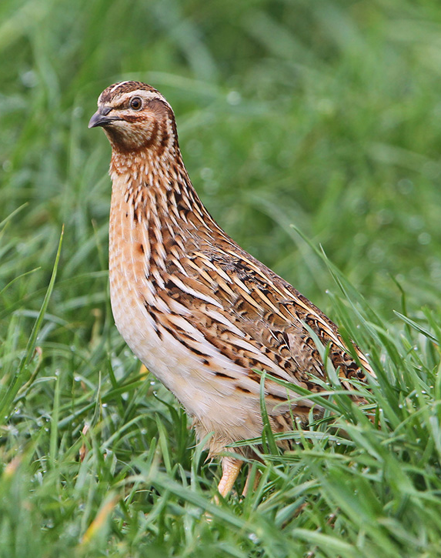
Комплексная кормовая добавка для уменьшения стресса птиц, при переходе на постоянный корм
ФГБОУ ВО МГАВМИБ – МВА имени К. И. Скрябина
Инициативная разработка

Slide 2
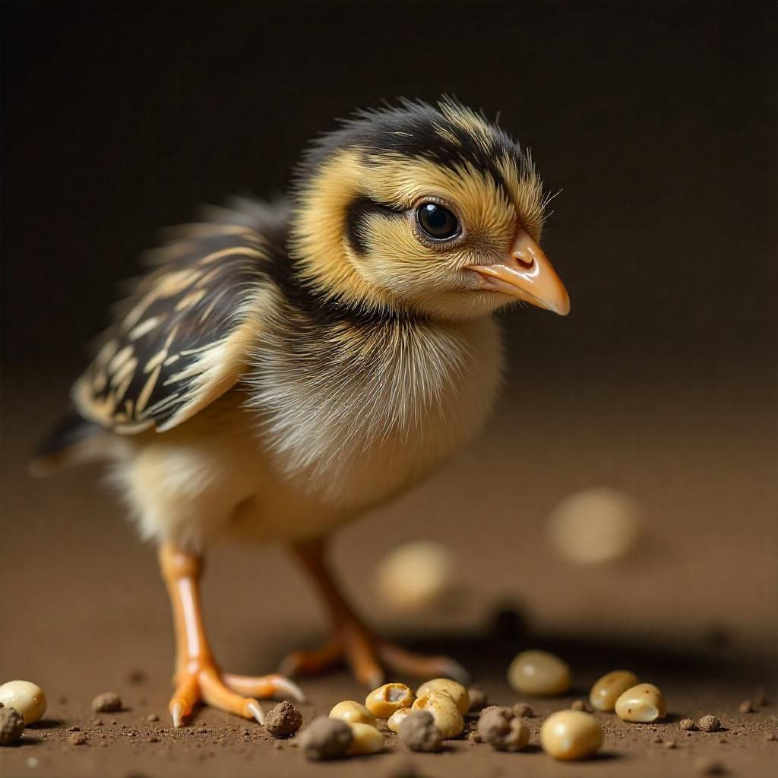
02
Пользователь и его проблема
Преимущества перепелов: небольшие размеры, высокая яичная продуктивность, короткий период инкубации, диетическое мясо, устойчивость к инфекциям, в частности, к сальмонеллёзу.
При этом перепела сталкиваются с различными видами стресса, что негативно сказывается на многих признаках здоровья и продуктивности птицы.
Наш пользователь - частные организации, желающие улучшить продуктивность и поднять выручку своей компании.

Slide 3
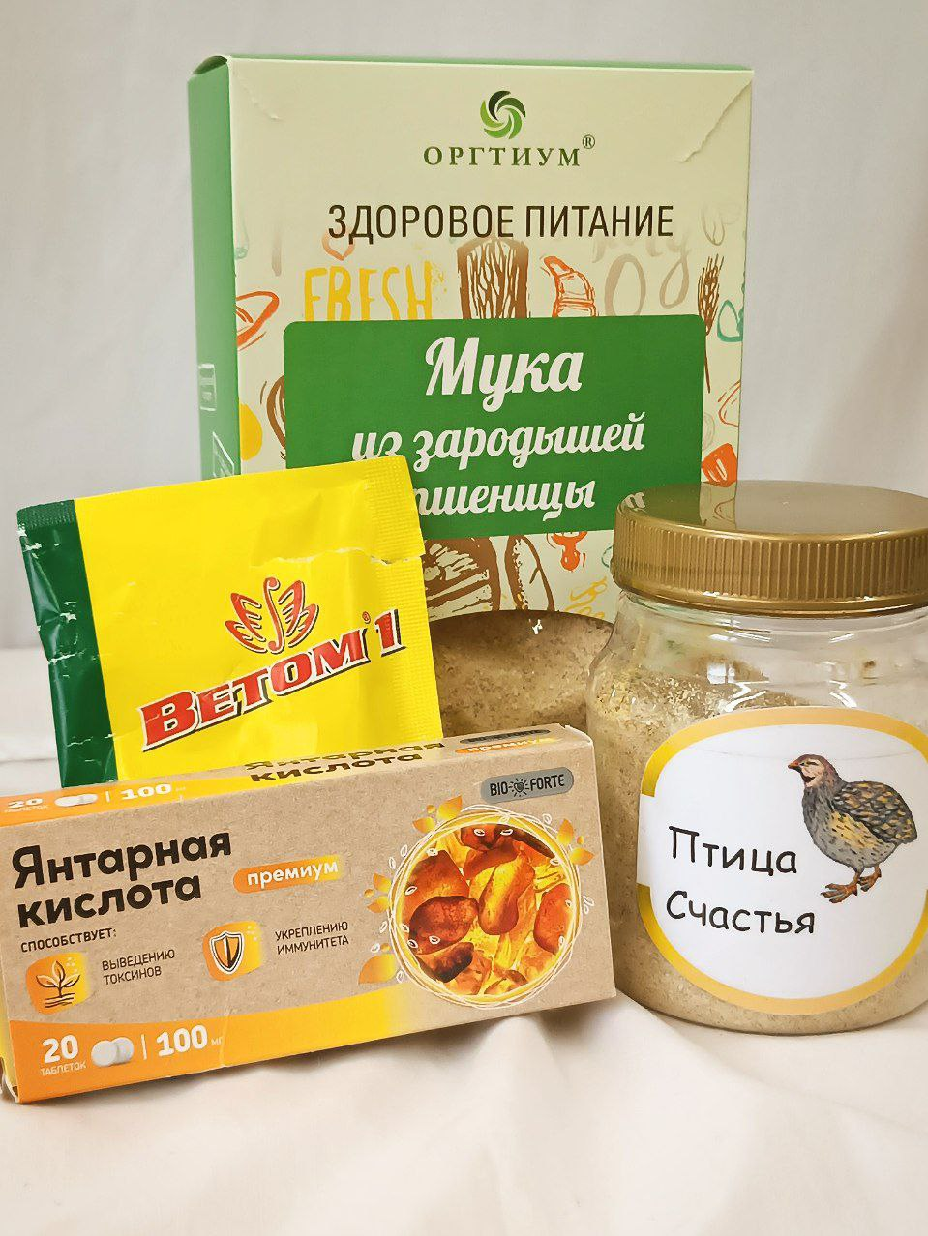
03
Решение
Наше решение – использование комплексной кормовой добавки для снижения стресса у перепелов:
Индивидуальное кормление – разработка систем, позволяющих адаптировать рацион к потребностям каждой птицы;
Безопасные для здоровья птиц компоненты;
Цена – доступная для покупателя.

Slide 4
04
Пользовательский сценарий
Иванов Иван – директор птицефабрики, планирующий перевод перепелов в возрасте 2 недель с предстартового корма на стартовый.
Он знает, что смена корма вызывает сильнейший стресс у птиц, и чтобы его минимизировать и, как следствие, сократить свои экономические потери, связанные с уменьшением яйценоскости и живой массы, заходит на сайт маркетплейса, где находит кормовую добавку «Птица счастья».
Иванов Иван изучает состав препарата, читает положительные отзывы покупателей на сайте и принимает решение заказать партию кормовой добавки для своей птицефабрики.
Какие результаты ожидает Иван?
Птицы легче адаптируются к новому корму, без выраженного снижения аппетита, без потери яйценоскости и замедления роста;
Снижаются заболеваемость, спровоцированная стрессом, и падёж;
Улучшается общее состояние продуктивности поголовья.

Slide 5
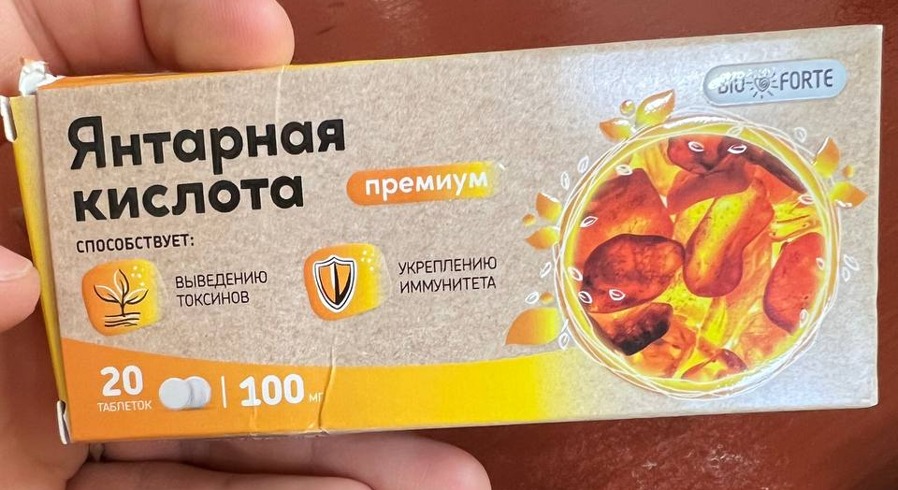
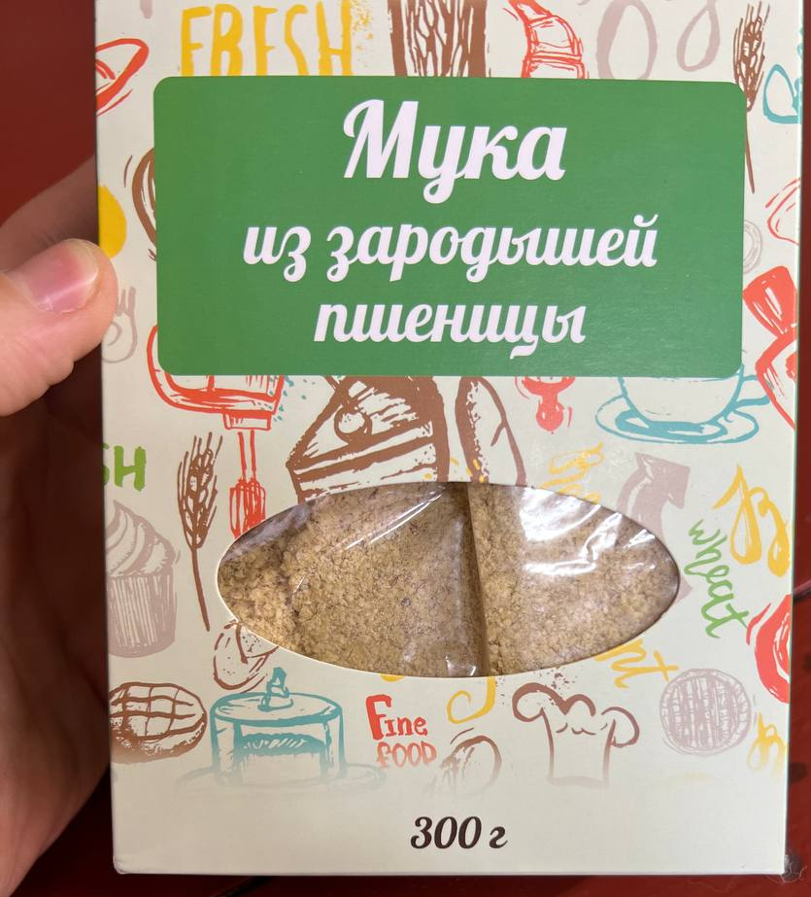
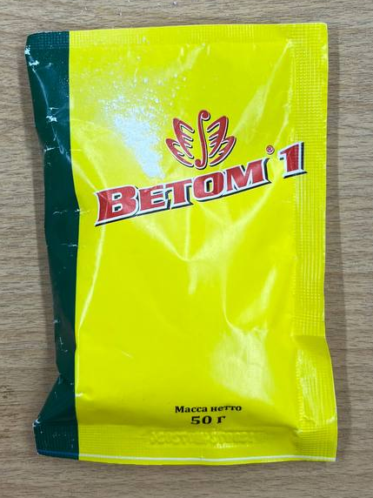
05
О проекте, Как это работает
Мы вводим в корм разработанную добавку с современными антистрессовыми компонентами (при смене корма: период ~1 неделя до и 1 неделя после смены)
Основные Компоненты:
- мука из зародышей пшеницы;
- янтарная кислота;
- активная биодобавка «Ветом 1».
80% в составе
По 10% в составе

Slide 6
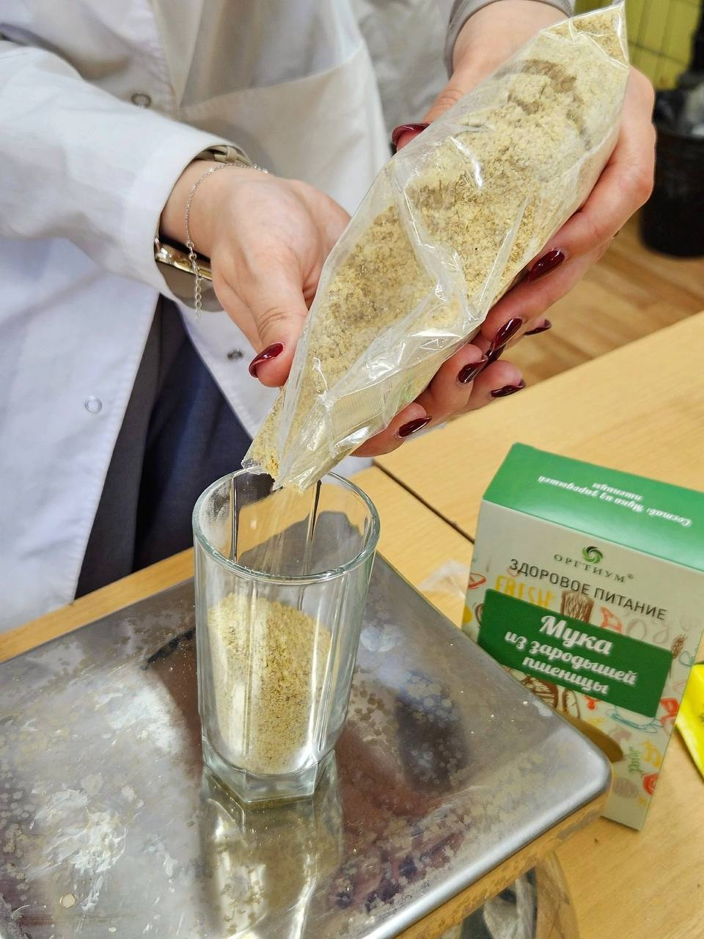
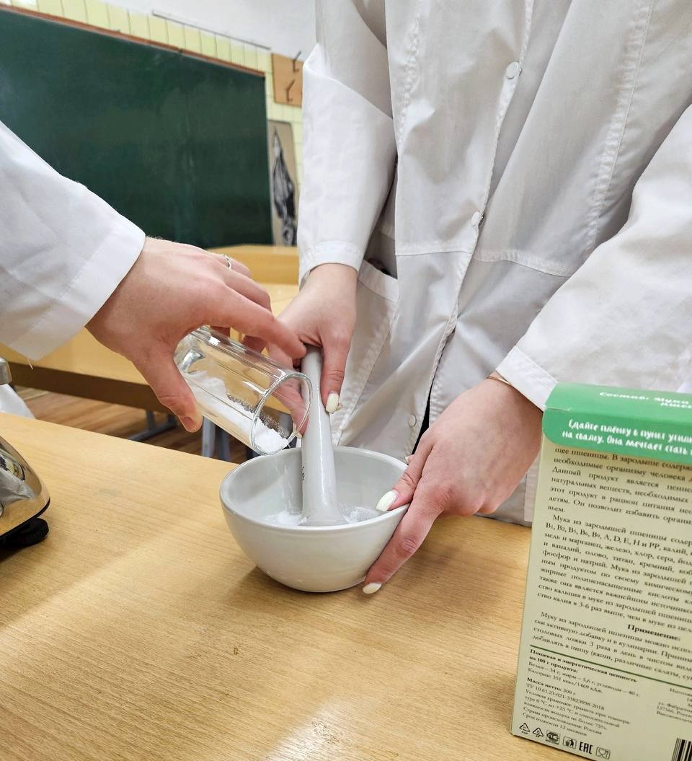
06
Результаты тестирования
Первичное тестирование показало, что компоненты кормовой добавки приводят к синергическому действию;
Тестировали несколько раз, различные формы компонентов ( водные растворы, масляные растворы) и пришли к выводу, что наиболее равномерно смешиваются мелкодисперсные порошковые частицы;
Направление развития проекта не изменилось.

Slide 7
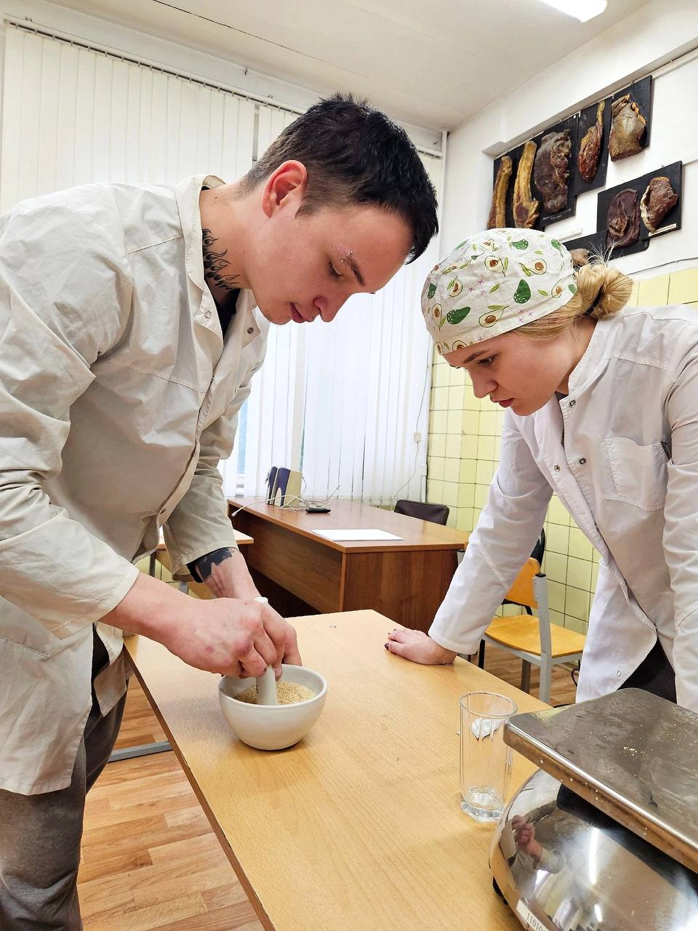
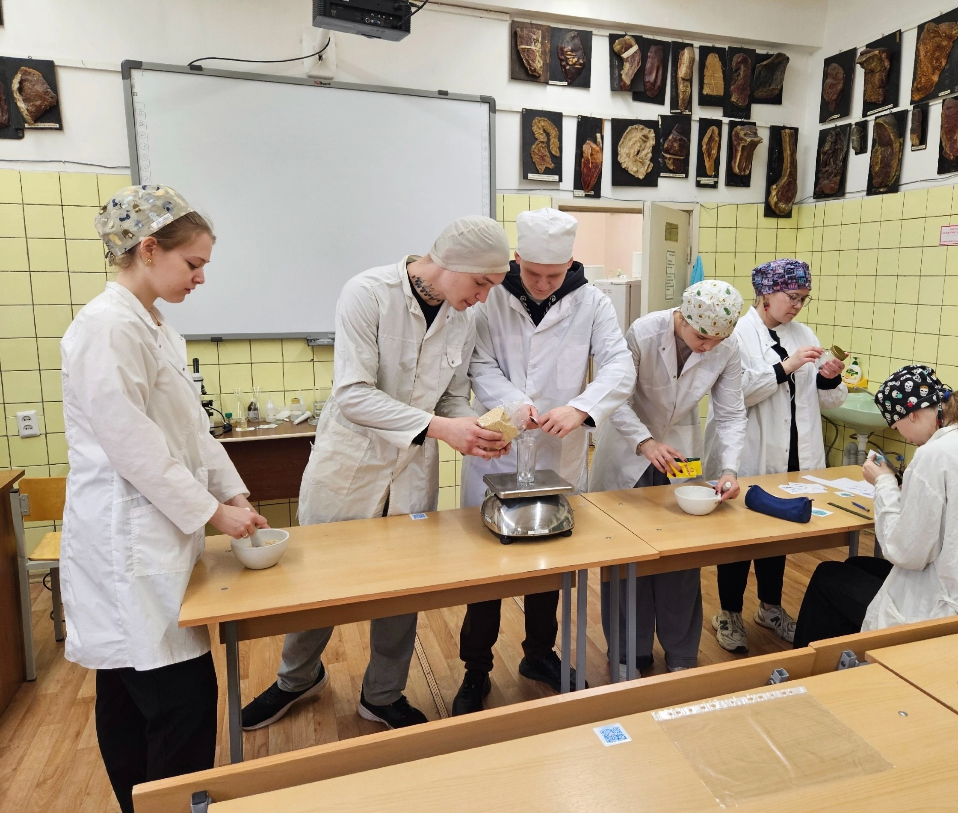
06
Результаты тестирования

Slide 8
07
Экономика проекта:
30₽-100% янтарная к-та 3₽
Х -10%
19₽-100% мука 15,2₽
Х - 80%
95-100% ветом 9,5₽
Х- 10%
Итого с учётом наценки: 579 руб/кг
Пример экономического расчета
Поголовье перепелов: 100 000 (яичное направление)
Доза кормовой добавки: 1% от веса корма.
Расход корма на одну голову в день: 25 грамм
Цена кормовой добавки за килограмм: 579 руб/кг
Увеличение яйценоскости: 5%
Средняя цена перепелиного яйца: 7,9 руб.
Расчет:
Кормовой добавки в день требуется 25кг, тогда:
Расход кормовой добавки в год: 25 кг/день * 365=9125кг
Стоимость кормовой добавки в год: 9125 кг * 579 руб/кг= 5283375 руб
Производство яиц в год (без кормовой добавки): 280 яиц на голову *100000 голов =
28 000 000 яиц в год
Увеличение яйценоскости при применении препарата: 28 000 000* 0,05= 1 400 000 яиц
Доп. доход от яиц: 1 400 000 яиц * 7.9 руб = 11 060 000 руб/ год
Чистая прибыль: 11 060 000 – 5283375 руб = 5 776 625 руб/год
Снижение падежа на 3%: потеря яиц снижается на 42 000 штук/год

Slide 9
Аналоги решения
08
 | Крепковит | Рябушка | Виттри-1 | Птица счастья
Цена | 440 руб/кг | 2000 руб/кг | 6000 руб/кг | 579 руб/кг
Состав | кальций; фосфор; натрий; сера; лигногумат. | Витамины: А, D₃, E, B₁, B₂, B₃, B₅, B₆, B₁₂, K; микроэлементы: кобальт, марганец, железо, йод, медь, цинк; кальций, аминокислоты, наполнитель. | Витамины: А, D₃ , E. Растительное масло | мука из зародышей пшеницы(бета-каротин, витамины В1, В2, В5, В6, В9, А, D, Е, Н и РР, калий, кальций, магний, селен, марганец, железо, йод); янтарная кислота; активная биодобавка «Ветом 1».

Slide 10
09
Объем потенциального рынка
Основные категории добавок:
1) Витаминно-минеральные премиксы.
Популярные производители: "Мегамикс", "Богдановичский комбикормовый завод", "Биоамид", "АгроБалт трейд".
2) Аминокислоты.
"Биоамид","АминоСиб",
импортные производители (Ajinomoto,ADM).
3) ферменты.
Сиббиопродукт", "Биотроф", импортные производители (DSM, Novozymes).
4) про- и пребиотики
"Пробиоген", "Вектор-БиАльгам", импортные производители (Chr. Hansen, Lallemand).
5) Антиоксиданты
"Мегамикс", "Биоамид", импортные производители (DSM, BASF).
6) сорбенты микотоксинов
"Мегамикс", "Биоамид", импортные производители (Biomin, Alltech).
Оценка объема рынка кормовых добавок в России является сложной задачей, так как данные от разных источников могут существенно отличаться. Тем не менее, можно привести следующие ориентировочные цифры:
• Общий объем рынка кормовых добавок: По разным оценкам, от 1,5 до 2,5 миллиардов долларов США в год.
• Доля рынка кормовых добавок для птицеводства: По оценкам экспертов, птицеводство занимает около 30-40% рынка кормовых добавок

Slide 11
10
Структура издержек и бизнес-модель
Наши клиенты - частные птицефабрики, желающие улучшить продуктивность и поднять выручку своей компании;
Проект будет зарабатывать на продаже кормовой добавки и постоянной ее доработке;
Себестоимость складывается из – компонентов, рекламы, усовершенствования оборудования;
Настройка таргетированной рекламы в социальных сетях, участие в различных агро- выставках с презентацией нашего проекта.

Slide 12
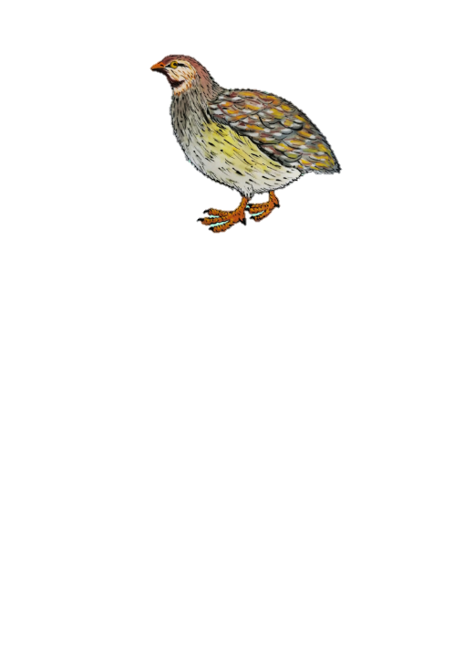
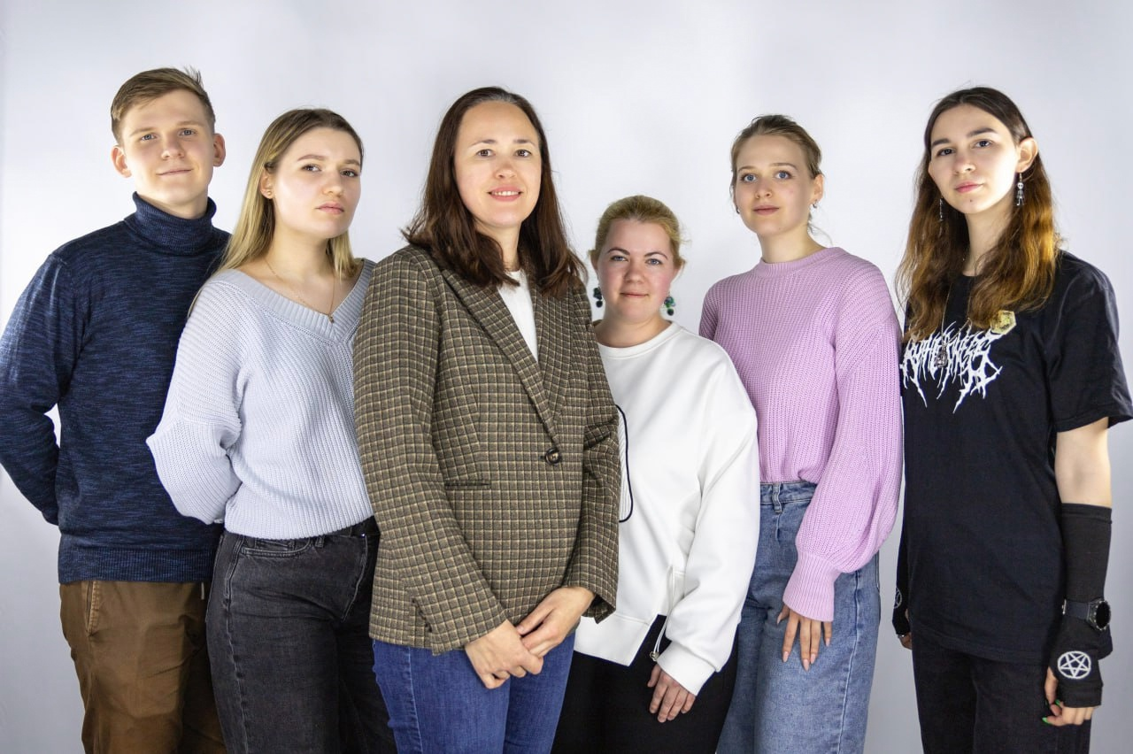
11
Команда
Птица Счастья
Птица счастья
Наставник – Малофеева Наталья Анатольевна
Участники команды, студенты 3 курса факультета ветеринарной медицины:
1. Зайцев Данил Владимирович;
2. Федотова Элина Александровна;
3. Тимошенко Алла Васильевна;
4. Штепа Александра Богдановна;
5. Казакова Лилит Александровна;
6. Харитонов Егор Дмитриевич.

Slide 13
12
Вопросы к экспертам
Какие интернет платформы/сервисы Вы можете посоветовать для привлечения клиентов?
Что более подробно просчитать в экономической модели?
Есть ли централизованные порталы частных фермеров/ птицеводов для более удобного поиска заказчиков или инвесторов?

Slide 14
Спасибо за внимание!

